Slide 1
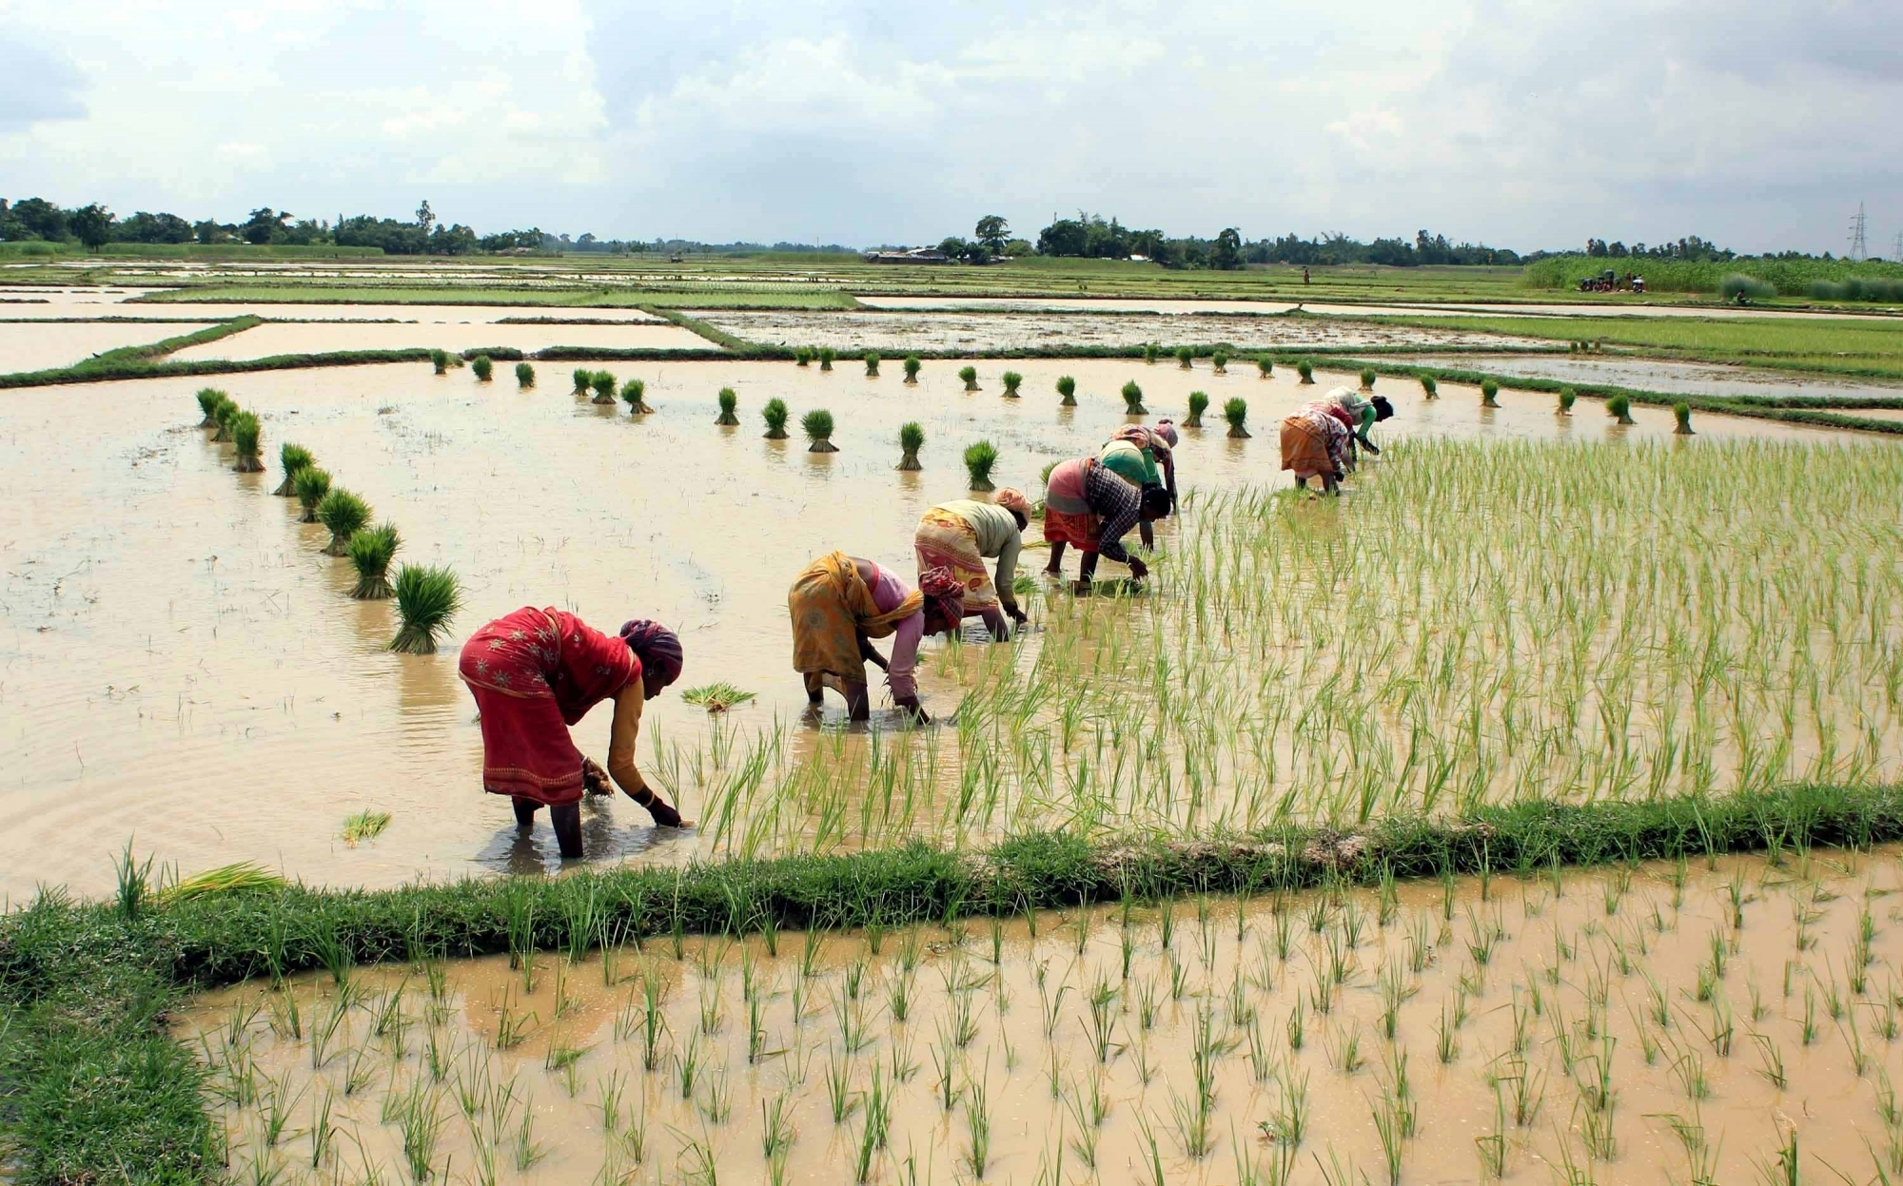
透早去撒好種
婦女會 獻詩

Slide 2
透早去撒好種(1/3)
透早去撒好種,用殷勤及熱情,
日晝去撒好種,半哺也無停;
著吞愞到稻熟,寬心聽候收成,
就會歡喜吟詩,五穀收倒來!
【五穀收倒來!五穀收倒來!
就會歡喜吟詩,五穀收倒來!】x2

Slide 3
透早去撒好種(2/3)
好天去撒好種,風雨也呣通停,
雖然烏雲遮密,也是著向前;
工課若做清楚,即時就通收成,
就會歡喜吟詩,五穀收倒來!
【五穀收倒來!五穀收倒來!
就會歡喜吟詩,五穀收倒來!】x2

Slide 4
透早去撒好種(3/3)
照常去撒好種,做工甘願著磨,
雖然抵著危險,呣肯半路息;
工程若是完成,救主就來接我,
就會歡喜吟詩,五穀收倒來!
【五穀收倒來!五穀收倒來!
就會歡喜吟詩,五穀收倒來!】x2

